Slide 1
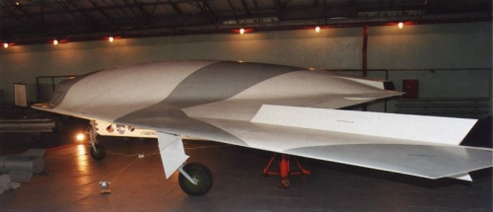
Современное оружие России
"Скат" - ударный боевой беспилотный летательный аппарат
Предусматривается постройка летающей лаборатории-демонстратора для отработки технологий ББЛА. Его планируется испытать как в пилотируемом, так и беспилотном вариантах. В ходе испытаний летающей лаборатории будет проведена окончательная доводка и демонстрация всех технологий ББЛА, включая применение оружия.
Cиловая установка нового ББЛА разрабатывается специалистами фирмы "Климов" на базе бесфорсажной модификации турбореактивного двигателя РД-33". Двигатель тягой около 5000 кгс позволит "Скату" развивать скорость более 800 км/ч у земли и нести боевую нагрузку до 2 т. Практический потолок "Ската" - более 12 тыс. м, дальность полета - до 4 тыс. км". В арсенале ББЛА будут две ракеты класса "воздух - поверхность" или противорадиолокационные ракеты. Аппарат также будет способен применять две КАБ калибра 250 и 500 кг.
Дальнейшая программа работ предусматривает постройку и испытания прототипа ББЛА "Скат" с полным набором боевых функций.
Не исключено, что дальнейшая разработка ББЛА может принять интернациональный характер, в случае интереса к этому проекту со стороны зарубежных стран.

Slide 2
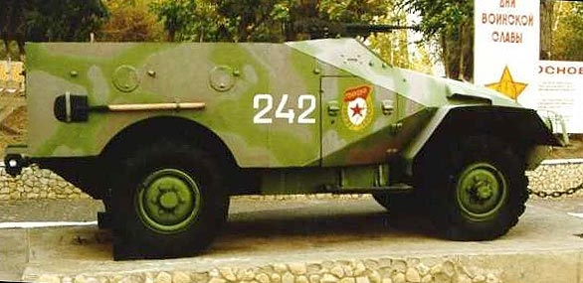
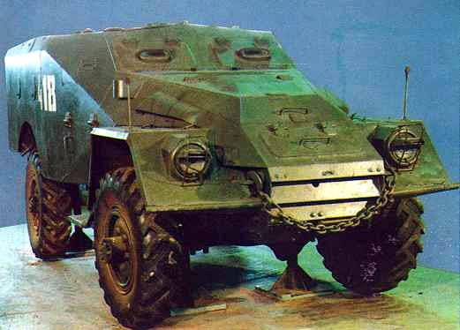
Бронетранспортер БТР 40
ТАКТИКО-ТЕХНИЧЕСКИЕ
ХАРАКТЕРИСТИКИ
Формула 4х4
Боевая масса 5300кг
Боевой расчет 2+8чел
Длина 5000 мм
Ширина 1900 мм
Высота 1830мм
Двигатель карбюраторный, шестицилиндровый ГАЗ-40
Мощность двигателя 78л.с.
Максимальная скорость 80км/ч
Запас хода по шоссе 285км
Преодолеваемый подъем 30град
Преодолеваемый брод 1,2м
На вооружении БТР состоял 7,62-мм пулемет Горюнова CГМ, который мог быть установлен на бортовых кронштейнах, на корме, или на трубчатой штанге, увеличивающей жесткость корпуса. Сварной корпус, открытый сверху, изготавливался из броневых листов толщиной 6-8 мм. Карбюраторный двигатель ГАЗ-40 имел повышенную мощность по сравнению с двигателем базового автомобиля ГАЗ-63. В передней части БТР была установлена лебедка, имевшая трос длиной 75 м и рассчитанная на силу тяги 4500 кгс. Доступ к лебедке обеспечивался через бронелюк.
БТР-40 был принят на вооружение в 1950 г. Серийный выпуск машин осуществлялся в 1950-58 гг. на Горьковском автозаводе.
БТР-40А. С 1951 года базе БТР-40 выпускался БТР-40А с зенитной установкой ЗТПУ-2, установленной в десантном отделении и состоящей из спаренных 14,5-мм пулеметов КПВ. Максимальный угол возвышения установки +90°, угол снижения - 5°. Боевая скорострельность 70 выстрелов в минуту. Боекомплект составлял 1200 патронов. Для стрельбы по наземным целям применялся телескопический оптический прицел, а для стрельбы по воздушным - коллиматорный. Экипаж бронетранспортера состоял из 4 человек.
БТР-40Б. В 1956 г. был разработан бронетранспортер БТР-40Б с закрытым броневым корпусом, который был принят на вооружение в 1958 г. и выпускался до 1960 г.

Slide 3
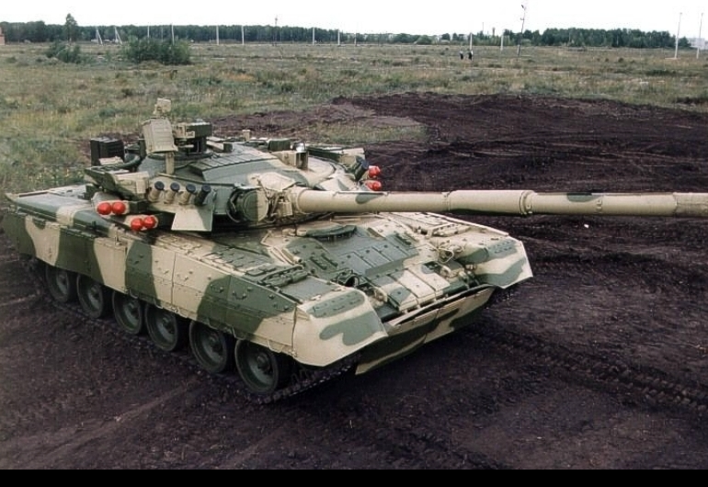
ТАКТИКО-ТЕХНИЧЕСКИЕ
ХАРАКТЕРИСТИКИ
Боевая масса,
т 46
Экипаж 3 чел.
Высота по крыше башни 2202 мм
Пушка 125-мм гладкоствольная пушка — пусковая установка
Боекомплект 45 выстрелов
Типы выстрелов БПС, БКС, ОФС, управляемая ракета
Комплекс управляемого вооружения 9К119
Управляемая ракета 9М119 с управлением по лучу лазера
Дальность
стрельбы 100-5000 м
Вероятность попадания ракеты в цель типа танк при стрельбе с места и с ходу 0,8, на дальностях 4000-5000 м —
0,7
Дальномер лазерный
Стабилизатор 2Э42 с электромашинным приводом горизонтального наведения
Заряжание автоматическое
Пулеметы один 12,7-мм, один 7,62-мм
Броневая защита комбинированная
Динамическая защита встроенная
Дымовые гранатометы 8 шт.
Максимальная скорость 70 км/ч
Запас хода по шоссе 400 км
Двигатель многотопливный ГТД
Мощность
двигателя 919 кВт (1250 л.с.)
Трансмиссия механическая, планетарная
Подвеска торсионная
Гусеница с РМШ и обрезиненной беговой дорожкой
Глубина преодолеваемой водной преграды с подготовкой 5 м
Основной танк Т-80

Slide 4
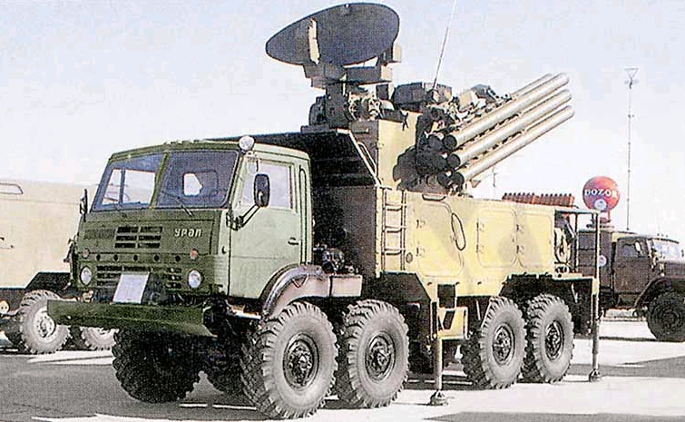
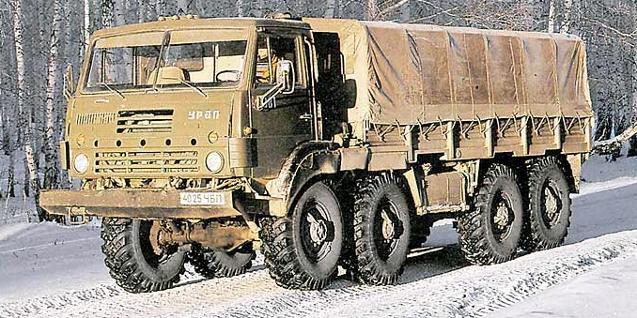
Четырехосный полноприводный Урал-5323-20 способен перевозить 12 т полезной нагрузки и буксировать прицепы полной массой 16 т. На шасси этого автомобиля смонтирован новый зенитный пушечно-ракетный комплекс «Панцирь-С1». Машина комплектуется дизельным мотором ЯМЗ-238Б мощностью 300 л.с., 8-ступенчатой механической коробкой передач и 2-ступенчатой раздаточной коробкой. Управляемыми являются колеса двух первых осей. На базе данной модели создан седельный тягач Урал-5423-20, предназначенный для работы в составе автопоезда полной массой около 39 т.
Урал-5323-20
Российская Федерация

Slide 5
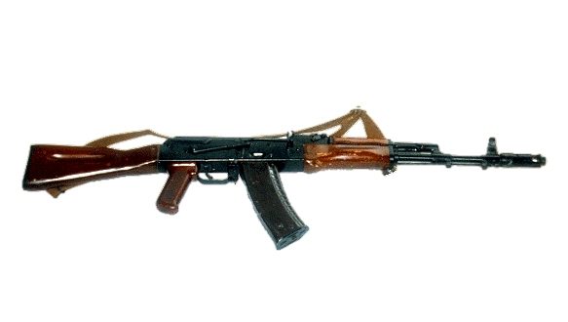
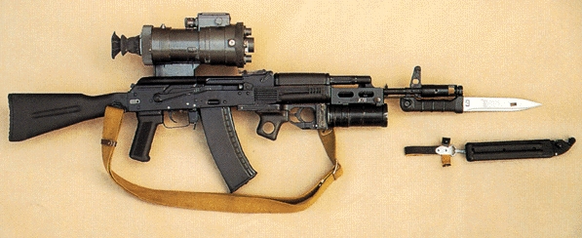
Серия автоматов AK-74 является прямым потомком АК и АКМ. Следуя мировой моде на малокалиберный малоимпульсный боеприпас и оружие под него, М.Т.Калашников "переделал" АК под новый патрон 5.45x39. По сравнению с M16А2, AK-74 демонстрирует несколько меньшую кучность и точность стрельбы, однако гораздо более высокую надежность и меньшие требования к уходу (особенно в условиях боевых действий).
АК-74 СССР
ОСНОВНЫЕ ТЕХНИЧЕСКИЕ ХАРАКТЕРИСТИКИ
Калибр 5.45x39 мм
Длина 933 мм, со сложенным прикладом 700 мм
Длина ствола 415 мм
Вес 3,2 кг (с пустым магазином без штыка); 3,5 кг (с полным магазином)
Емкость магазина 30 патронов

